Slide 1

2020 GCT Tech Analyst Training
Spring Boot
Wang, Leo(lw70044)
2020 Jul 17th

Slide 2
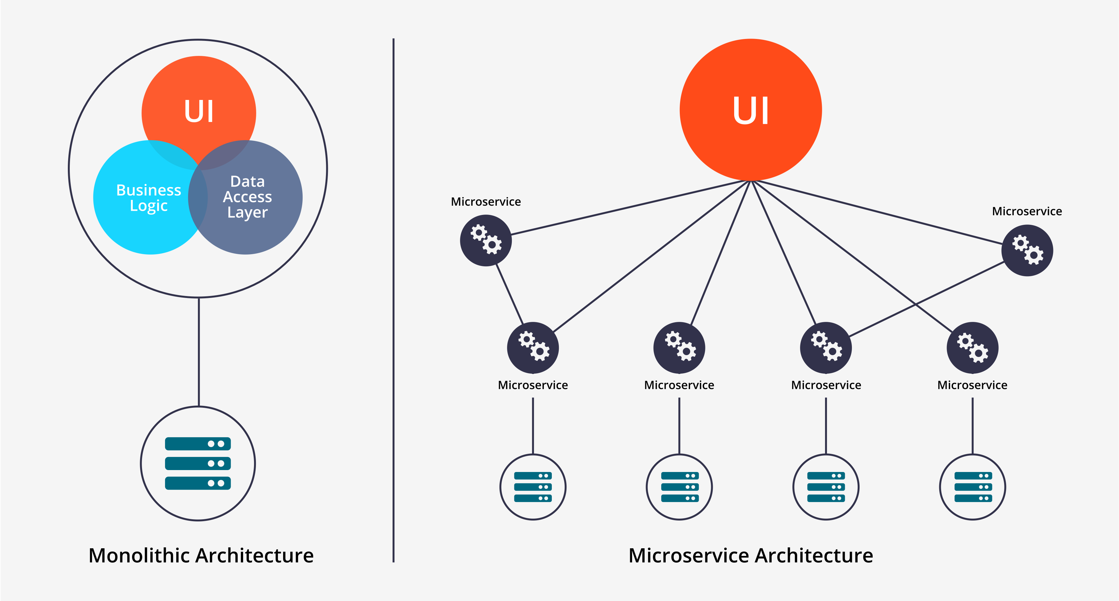
Monolithic vs Microservice
Notes:
单体架构：一个代码包（例如war包或者Jar包）包含了应用所有功能的应用程序，包含了 DAO，业务逻辑，UI等所有逻辑。我们通常称之为单体应用。
微服务架构：微服务架构风格是一种将一个单一应用程序开发为一组小型服务的方法，每个服务运行在自己的进程中，服务间通信采用轻量级通信机制。这些服务围绕业务能力构建并且可通过全自动部署机制独立部署。这些服务共用一个最小型的集中式的管理，服务可用不同的语言开发，使用不同的数据存储技术。
单体应用架构优点：
便于共享：单个归档文件包含所有功能，便于在团队之间以及不同的部署阶段之间共享。
易于测试：单体应用一旦部署，所有的服务或特性就都可以使用了，这简化了测试过程，因为没有额外的依赖，每项测试都可以在部署完成后立刻开始。
易于部署：只需将单个归档文件复制到单个目录下。
单体应用架构缺点：
复杂性高
技术债务：随着时间的推移、需求的变更和技术人员的更替，会逐渐形成应用程序的技术债务，并且越积越多。
扩展能力受限：单体应用只能作为一个整体进行扩展，无法根据业务模块的需要进行伸缩。
微服务架构
优点：
易于开发和维护：一个微服务只会关注一个特定的业务功能，所以业务清晰、代码量较少。开发和维护单个微服务相对简单。
单个微服务启动较快
局部修改容易部署：单体应用只要有修改，就得重新部署整个应用。微服务解决了这样的问题。一般来说，对某个微服务进行修改，只需要重新部署这个服务即可。
技术栈不受限制：在微服务架构中，可以结合项目业务及团队的特点，合理的选择技术栈。
按需伸缩：可根据需求，实现细粒度的扩展。
缺点：
运维要求高：更多的服务意味着要投入更多的运维。
分布式固有的复杂性：使用微服务构建的是分布式系统。对于一个分布式系统，系统容错、网络延迟、分布式事务等都会带来巨大的问题。
接口调整成本高：微服务之间通过接口进行通信。如果修改某一个微服务的API，可能所有用到这个接口的微服务都需要进行调整。

Slide 3





Microservice Framework
Notes:
微服务的实现框架有很多，刚才说了微服务可用不同的语言开发，使用不同的技术。
除了Spring Cloud/ Spring Boot为基础的Spring的以外
还有Oracle Helidon，GoMirco (Golang 语言的Microservices框架)，Molecular (NodeJS的Microservices框架)
阿里巴巴的Dubbo
当然最流行的还是Spring Cloud

Slide 4
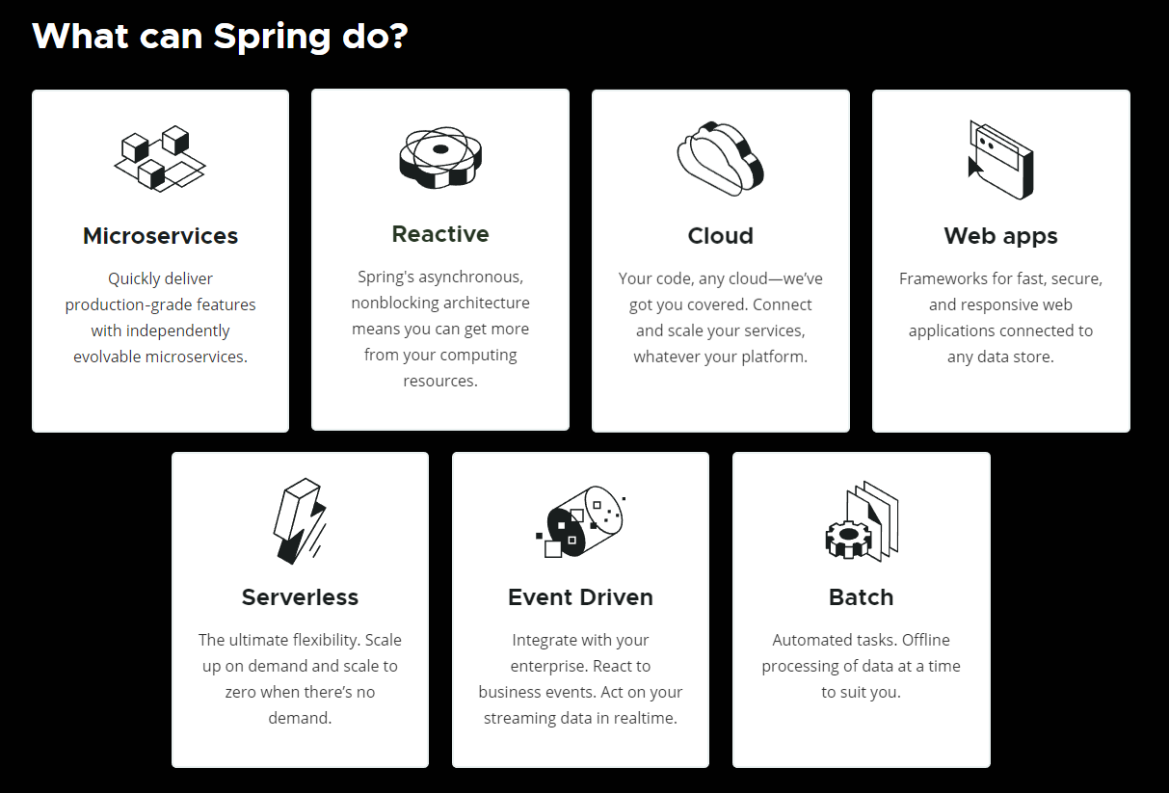
Spring Overview
Notes:
https://spring.io/why-spring
打开Spring官网我们可以看到 Spring这个框架经过数十年的发展，在各种场合都有用武之地。
排在第一的就是用于构建微服务，除此以外还可以响应式，构建云应用，最新的Serverless技术

Slide 5
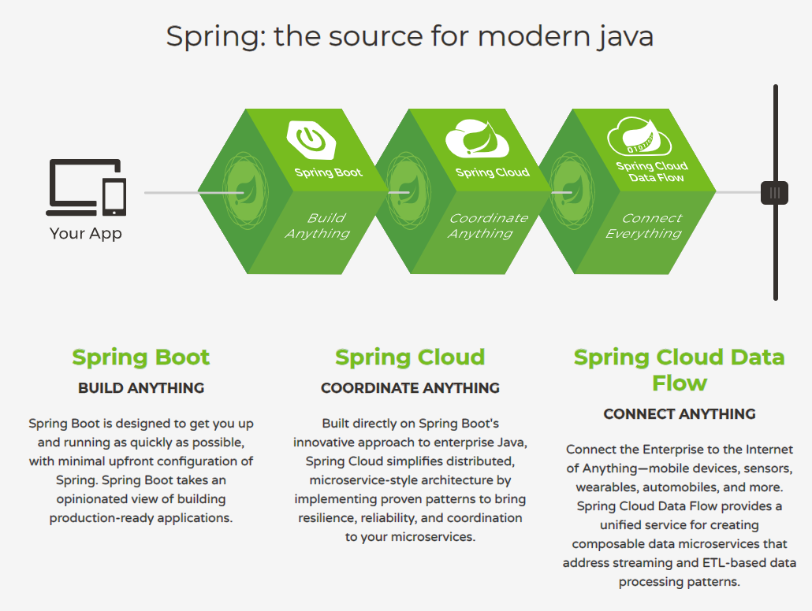
Spring Overview
Notes:
如果你在去年打开Spring官网，他的首页是这样的。这是一个可以滑动的进度条，最左边的Spring Boot Build Anything，构建万物。中间的Spring Cloud coordinate anything 协调万物，最右边的Spring Cloud Connect Everything 连接万物。其中Spring Boot是最基础的最重要的。

Slide 6
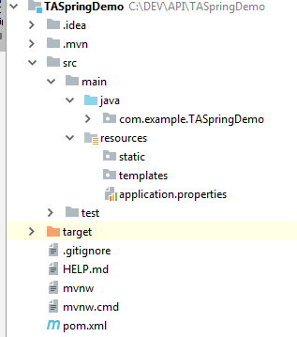

Why Spring Boot ?
Spring Boot makes it easy to create stand-alone, production-grade Spring based Applications that you can "just run".
We take an opinionated view of the Spring platform and third-party libraries so you can get started with minimum fuss. Most Spring Boot applications need very little Spring configuration.
Notes:
那么为什么Spring Cloud选择Spring Boot做他的爸爸呢。
官网上描述Spring Boot 可以很简单的创建 独立的 生产环境级别的Spring应用，并且just run。Just run可以理解为开箱即用，不需要繁杂的配置。
我们对Spring平台和第三方库采取了一种固执的观点，这样您就可以从最小的麻烦开始了。大多数springboot应用程序只需要很少的Spring配置。
右边我们能看到这是一个Spring Boot项目的目录，非常简洁
这里的opinionated，翻译过来就是固执的顽固的，其实对应的就是Spring Boot的核心思想，约定大于配置，他减少了很多复杂的配置，转化成约定。

Slide 7

Notes:
我们可以感受一下10年前的Spring和现在的Spring写一个hello world的代码量的差距
左边是Spring MVC 右边是使用kotlin语言的Spring Boot，一种jvm语言
如果是SpringMVC 除了java代码，我们需要配web.xml dispatcher-servlet logback
Spring Boot这些都不用配

Slide 8
Spring Boot Features
Create stand-alone Spring applications
Embed Tomcat, Jetty or Undertow directly (no need to deploy WAR files)
Provide opinionated 'starter' dependencies to simplify your build configuration
Automatically configure Spring and 3rd party libraries whenever possible
Provide production-ready features such as metrics, health checks and externalized configuration
Absolutely no code generation and no requirement for XML configuration
Convention Over Configuration
Notes:
概况一下Spring Boot的特性
独立运行
集成了Tomcat这样的web容器
使用starter 去简化配置
自动配置
提供了生产级的特性比如应用监控审计，安全检查，
几乎无代码生成和XML配置
核心：约定大于配置

Slide 9

Env Preparation

Slide 10

Env Preparation
IDEA or Eclipse
Maven
SoupUI / Postman
JDK 1.8+
Database
https://start.spring.io/
Notes:
http://maven.apache.org/download.cgi
http://swdclinx2.nam.nsroot.net:8081/nexus/content/groups/public
介绍一下环境准备

Slide 11

Repository & pom.xml
Maven
https://mvnrepository.com/
Pom.xml
<dependency>
<groupId>org.springframework</groupId>
<artifactId>spring</artifactId>
<version>2.5.6</version>
</dependency>
Notes:
https://maven.apache.org/guides/introduction/introduction-to-the-pom.html
https://mvnrepository.com/
Maven是一个项目管理工具，项目构建；管理依赖；持续集成；版本管理；
下载管理依赖的jar包
Pom.xml就是maven的配置文件

Slide 12
Start up an Spring Boot application
There are three ways to start up an Spring Boot application
In Command line use cd go to the project directory and run “mvn spring-boot:run”
Package the package as an Executed jar, then use the Tomcat that in Spring boot, use command “java -jar C:\xxx.jar” to run the application
Package the project as a war file, you can get it in the target directory, copy it to x:\tomcat\webapps and run startup.bat in the bin directory.
Notes:
有三种启动Spring Boot的方式
Maven 命令行
打包 用java –jar 命令
打包成war包，启动tomcat

Slide 13
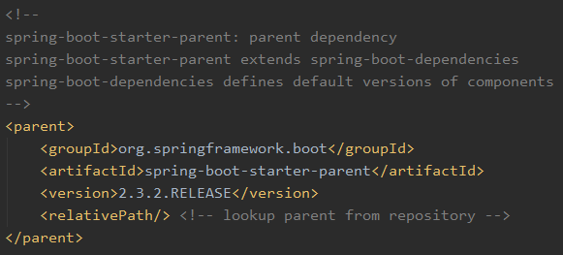
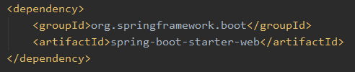
pom.xml
Notes:
用Maven配置Spring Boot
Pom.xml里面加入如下配置
演示一下，新建项目
https://start.spring.io/

Slide 14
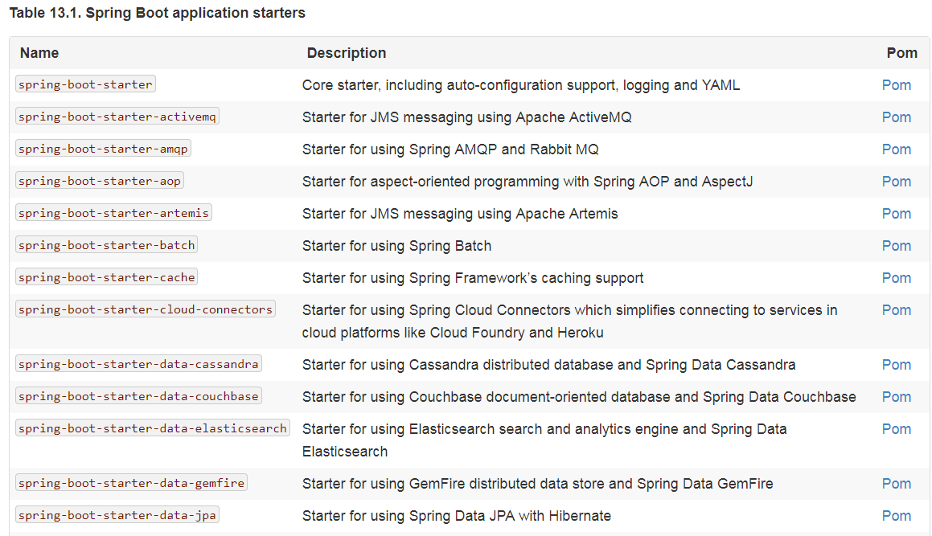
Spring Boot Starters
Starters are a set of convenient dependency descriptors that you can include in your application. You get a one-stop-shop for all the Spring and related technology that you need, without having to hunt through sample code and copy paste loads of dependency descriptors. For example, if you want to get started using Spring and JPA for database access, just include the spring-boot-starter-data-jpa dependency in your project, and you are good to go https://docs.spring.io/spring-boot/docs/1.5.21.RELEASE/reference/html/using-boot-build-systems.html#using-boot-starter.
Notes:
Spring Boot Starter是什么东西呢
starter是一组方便的依赖关系描述符，可以包含在应用中。您可以获得所需的所有Spring和相关技术的一站式服务，而不必搜索示例代码和复制粘贴大量依赖描述符。例如，如果您想开始使用Spring和JPA进行数据库访问，只需在项目中包含spring-boot-starter-data-jpa依赖项

Slide 15
Spring Boot Configuration

Slide 16
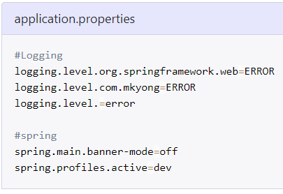
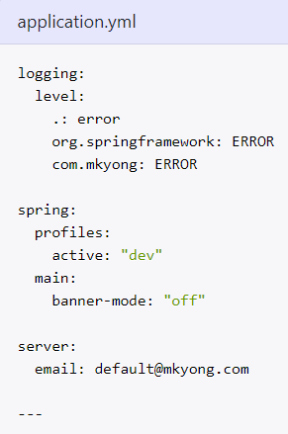
Configuration
application.properties & application.yml
Inquiry:
How to read value from properties?
How to read different properties in different env?
Notes:
YAML
key: value 表示一对键值对（冒号后面必须要有空格）
使用空格缩进表示层级关系
左侧缩进的空格数目不重要，只要同一层级的元素左侧对齐即可
key 与 value 大小写敏感
Properties则使用父属性.子属性

Slide 17
Profile: Multi-environment support
1. Specified in the main configuration file
Notes:
http://maven.apache.org/download.cgi

Slide 18
Profile: Multi-environment support
2. Command Line
--spring.profiles.active=dev

Slide 19
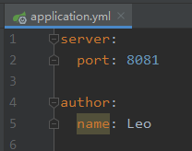
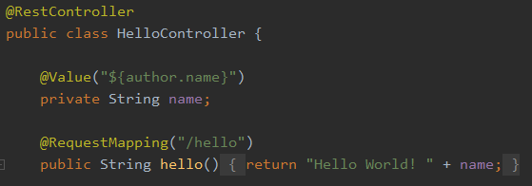
Read data from yaml file with @Value
Notes:
@Value能指定某个配置文件注入的属性值
记得加美元号和大括号

Slide 20
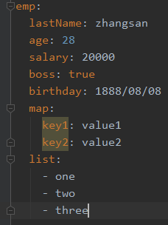
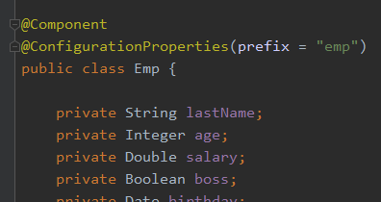
Read Object from yaml file
Configure Object in .yaml
Bind Component with
@ConfigurationProperties
@Component
Notes:
两种方法
@ConfigurationProperties 告诉SpringBoot将配置文件中的对应属性值，映射到这个组件类中，进行一一绑定
prefix = "emp" ： 配置文件中的前缀名，配置了哪个前缀就会与下面的所有属性进行一一映射
@Component 必须将当前组件作为Spring Boot中的一个组件来使用，这样子才会纳入容器管理

Slide 21
Practice
Develop a Welcome Project.
Welcome+"Miss/Mrs/Mr"" +name, read Miss/Mrs/Mr from properties or yaml file.

Slide 22
Spring Boot Annotation

Slide 23
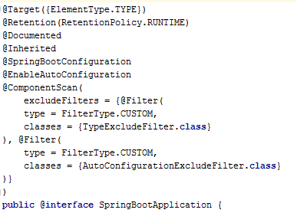
Annotation
@SpringBootApplication public class TaSpringDemoApplication { public static void main(String[] args) { SpringApplication.run(TaSpringDemoApplication.class, args); } }
@RestController
@RequestMapping(path="/consumers")
public class ConsumerController {
@Autowired
private ConsumerService consumerService;
...
@RequestMapping(method= RequestMethod.GET, path="/{consumerId}")
public ResponseEntity<GetConsumerResponse> get(@PathVariable long consumerId) {
...
}
}

Slide 24
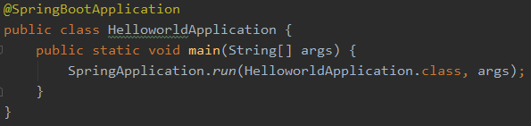
@SpringBootApplication
@SpringBootApplication can be used to enable those three features:
@SpringBootConfiguration: allow to register extra beans in the context or import additional configuration classes
@EnableAutoConfiguration: enable Spring Boot’s auto-configuration mechanism
@ComponentScan: enable @Component scan on the package where the application is located
Notes:
@SpringBootApplication 是以下3个注解的总和：
@SpringBootConfiguration：
- 用于定义一个Spring Boot的配置类( 配置类 等同 配置文件)
- 引用了 @Configuration 注解，是Spring底层的一个注解，用于定义 Spring 的配置类。
- 配置类也是容器中的一个组件 @Component
@EnableAutoConfiguration ：
- 告诉Spring Boot开启自动配置功能，这样Spring Boot会自动根据你导入的依赖jar包来自动
配置项目。
@ComponentScan： 该注解标识的类, 会被 Spring 自动扫描并且装入bean容器。
拓展
@EnableAutoConfiguration
@AutoConfigurationPackage 将引导类所在包及其子包下面所有的组件添加 到spring 容器中
@Import({AutoConfigurationImportSelector.class})
1. 将所有组件以全类名的方式返回,并且 添加 到spring 容器中
2. 会给容器中导入非常多的自动 配置类(xxxAutoConfiguration),就是导入 并配置好很多当前项目中所有需要的组件,
省去我们手动编写配置然后注入到组件中

Slide 25
Code Structure
Entity
Util
Service
Dao
Controller
Notes:
Entity 实体类承载的作用就是数据的抽象，描述了一个数据的定义
Util 工具类，一般来说，常常用来描述和业务逻辑没有关系的数据处理。
Service 比Util的概念大很多，它的重点是在于提供一个服务。这个服务就是业务逻辑，也有可能会调用多个Util，或者是调用别的服务。
Dao： 全称Data Access Object 一般而言，都是用来和底层数据库通信，负责对数据库的增删改查。
Controller：控制中心，所有的指令，调度都从这里发出去。哪一个Service做什么事儿，谁的数据提供给谁，一般而言，都是在Controller里实现的。

Slide 26
Annotation
@Component
@Repository -- Dao
@Service -- Service
@Controller -- Controller
@Autowired
Notes:
@Component, @Service, @Controller, @Repository是spring注解，注解后可以被spring框架所扫描并注入到spring容器来进行管理 @Component是通用注解，其他三个注解是这个注解的拓展，并且具有了特定的功能 @Repository注解在持久层中，具有将数据库操作抛出的原生异常翻译转化为spring的持久层异常的功能。 @Controller层是spring-mvc的注解，具有将请求进行转发，重定向的功能。 @Service层是业务逻辑层注解，这个注解只是标注该类处于业务逻辑层。 用这些注解对应用进行分层之后，就能将请求处理，义务逻辑处理，数据库操作处理分离出来，为代码解耦，也方便了以后项目的维护和开发。
@Autowired 注释，它可以对类成员变量、方法及构造函数进行标注，完成自动装配的工作。

Slide 27
RESTful API

Slide 28

What is REST ?
Resource
↓
REST is acronym for REpresentational State Transfer. It is architectural style for distributed hypermedia systems and was first presented by Roy Fielding in 2000 in his famous dissertation.
Use URI to locate resources.
Use HTTP verbs(GET, POST…) to describe operations.
The principal designer of the HTTP protocol (versions 1.0 and 1.1), one of the authors of the Apache server software, and the first President of the Apache foundation
Notes:
REST 全称是REpresentational State Transfer
中文名叫表现层状态转移。听起来很抽象，晦涩
之所以晦涩是因为前面主语被去掉了，全称是 Resource Representational State Transfer。通俗来讲就是：资源在网络中以某种表现形式进行状态变化。
核心就是
URL定位资源，用HTTP动词（GET,POST,DELETE,DETC）描述操作。
REST的出处是Roy Fielding的毕业论文。这哥们参与设计HTTP协议，也是Apache Server项目的共同创始人

Slide 29
Guiding Principles of REST
1. Client–Server – By separating the user interface concerns from the data storage concerns, we components.
2. Stateless – Each request from client to server must contain all of the information necessary to understand the request, and cannot take advantage of any stored context on the server. Session state is therefore kept entirely on the client.
3. Uniform interface – By applying the software engineering principle of generality to the component interface, the overall system architecture is simplified and the visibility of interactions is improved. In order to obtain a uniform interface, multiple architectural constraints are needed to guide the behavior of components. REST is defined by four interface constraints: identification of resources; manipulation of resources through representations; self-descriptive messages; and, hypermedia as the engine of application state.
4. Cacheable – Cache constraints require that the data within a response to a request be implicitly or explicitly labeled as cacheable or non-cacheable. If a response is cacheable, then a client cache is given the right to reuse that response data for later, equivalent requests.
5. Layered system – The layered system style allows an architecture to be composed of hierarchical layers by constraining component behavior such that each component cannot “see” beyond the immediate layer with which they are interacting.
6. Code on demand (optional) – REST allows client functionality to be extended by downloading and executing code in the form of applets or scripts. This simplifies clients by reducing the number of features required to be pre-implemented.
Notes:
REST之父Roy Fielding在论文中阐述REST架构的6大原则。
C-S架构：前后端分离，数据的存储在Server端，Client端只需使用就行。
无状态：服务器没有保存客户端的状态信息，客户端必须每次带上自己的状态去请求服务器。比如登陆，我们使用Cookie通过客户端保持登陆状态。
统一的接口：一致的数据格式。REST的核心。客户端只需要关注实现接口就可以。服务端返回的数据格式要么是XML，要么是Json（获取数据），或者直接返回状态码
可缓存
系统分层
按需定制

Slide 30
HTTP Verbs
Summarizes whether an HTTP method is idempotent and/or safe.
HTTP Verb Name | Idempotent | Safe
GET | Yes | Yes
POST | No | No
PUT | Yes | No
DELETE | Yes | No
HEAD | Yes | Yes
OPTION | Yes | Yes
PATCH | No | No
Notes:
HEAD和GET本质是一样的，区别在于HEAD不含有呈现数据，而仅仅是HTTP头信息。
OPTION它用于获取当前URL所支持的方法。若请求成功，则它会在HTTP头中包含一个名为“Allow”的头，值是所支持的方法，如“GET, POST”
PATCH 部分更新
幂等：调用一次后 和 调用多次后，结果或资源状态是不是一样的。 可以多次调用幂等HTTP方法，而不会得到不同的结果。 如果方法被调用一次或100次 - 结果无关紧要
安全性：如果HTTP方法不修改资源的状态，则认为它是安全的。 例如，在资源URL上调用GET或HEAD方法永远不会修改资源本身; 因此，它被认为是安全的。
为什么 PUT 是幂等的而 PATCH 是非幂等的，因为 PUT 是根据客户端提供了完整的资源数据，客户端提交什么就替换为什么，而 PATCH 有可能是根据客户端提供的参数，动态的计算出某个值，例如每次请求后资源的某个参数减1，所以多次调用，资源的会有不同的变化。

Slide 31
URI Path Design
No verbs, only nouns
Use plural nouns
URL | Description
/api | The entry point for the API. Also sometimes referred as basePath. Eg: /api
/api/ResColName | Resource name of a top-level collection Eg: /api/customers
/api/ResColName/{RestId} | The RestId inside collection of resources Eg: /api/customers/Customer1234
/api/ResColName/{RestId}/SubResColName | Sub resource collection under resource RestId Eg: /api/customers/Customer1234/orders
/api/ResColName/{RestId}/SubResColName /{SubRestId} | SubRestId inside sub resource collection Eg: /api/customers/Customer1234/orders/order-123
Notes:
url中不能有动词，只能有名词，并且名词中也应该使用复数

Slide 32
HTTP Status code
1xx Informational: Communicates transfer protocol level information.
2xx Success: Communicates that the request from the client was successfully received, understood, and accepted.
3xx: Redirection: Communicates that additional action needs to be taken by the user agent like browser in order to fulfil the request.
4xx Client Error: Indicates errors caused by the client.
5xx Server Error: Indicates that server is aware that an error occurred while processing the request and cannot process it further.
Normally, 2 xx and 3 xx status codes are treated as success codes. Any 4xx or 5 xx status code is treated as an error code.
Notes:
1xx信息：传输协议级别信息。
2xx成功：传达成功接收，理解和接受来自客户的请求。
3xx：重定向：传达用户代理（如浏览器）需要执行的其他操作才能完成请求。
4xx客户端错误：表示客户端引起的错误。
5xx服务器错误：表示服务器在处理请求时发现错误，无法进一步处理。

Slide 33
Disadvantages of REST
Disadvantages
Hard to represent complex business logic, such as login, transfer…
Verbs can’t cover complex CRUD, for example: batch add, batch delete (GraphQL can solve)
Status code can’t cover all situation.
Follow REST, but don't stick to REST
Consider the business logic / security risk
For complex logic like login, transfer just design like /login, /transaction
Notes:
好处 语义明确，较为流行，有规范，有约定
坏处
1. REST要求要将接口以资源的形式呈现。但实际上，很多时候都不太可能将一些业务逻辑看作资源。比如「登录动作，转账」
2. REST只提供了增删改查的基本语义，其他的语义基本上不管。比如批量添加，批量删除
3. Status code不够用
尽可能的遵守REST，但不要被REST限制住
我们之所以要定义接口，本身的动机是做一个抽象，把复杂性隐藏起来，而绝对不是把内部的实现细节给暴露出去。REST却反其道而行之，要求实现应该是“资源”并且这个实现细节要暴露在接口的形式上。但一个好的接口设计就应该是简单、直观的，能够完全隐藏内部细节的，不管底层是不是资源，资源的组合还是别的什么架构。

Slide 34
Practice

Slide 35


Implement function: Points Conversion
From Citi Points to Money Back Points (5:1)
1. Design RESTful API
URI
Request
Response
2. Development
Code Structure
Data Validate
Error Handling
3. Test
Use Postman or SoapUI
Notes:
https://www.citibank.com.hk/english/credit-cards/thankyou-rewards.htm?lid=HKENCBGVEMITLCitiThankyouRewards#points
下午完成一个练习
有这样一个功能 客户将 Citi Points按照5:1的比例转化为 Money Back Points
你可以理解为将信用卡积分 转化 为消费券
你实现页面上包含的功能包含几个API
获得 Citi Points 的余额
转化点券的操作 API怎么设计 URI req res
获得 Money Back Points的余额

Slide 36
Thank you

